Slide 1
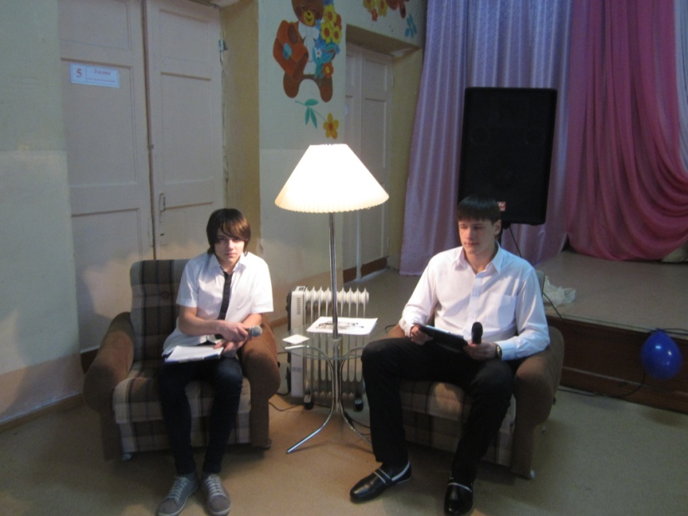
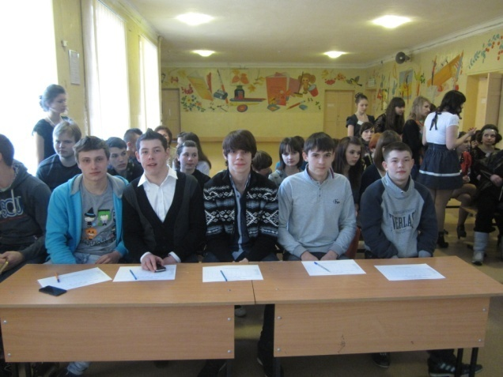
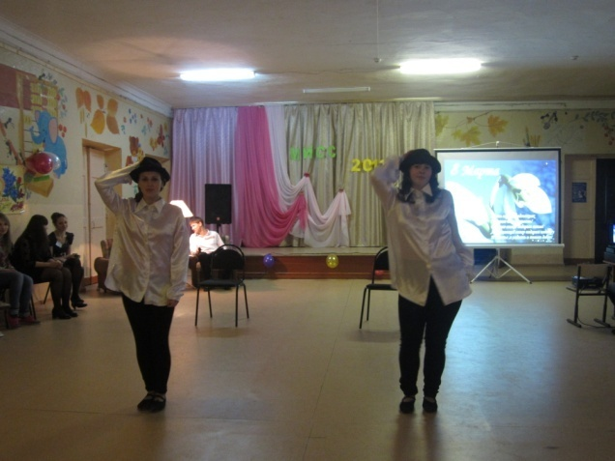
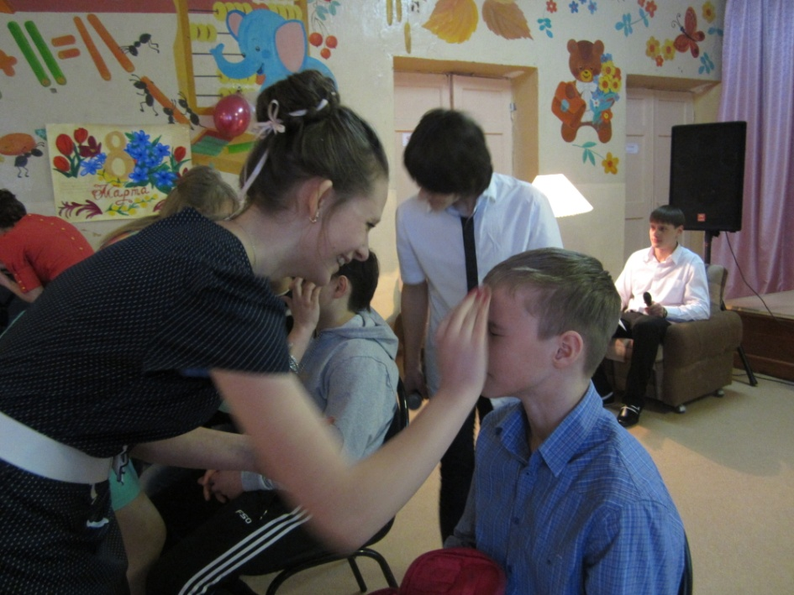
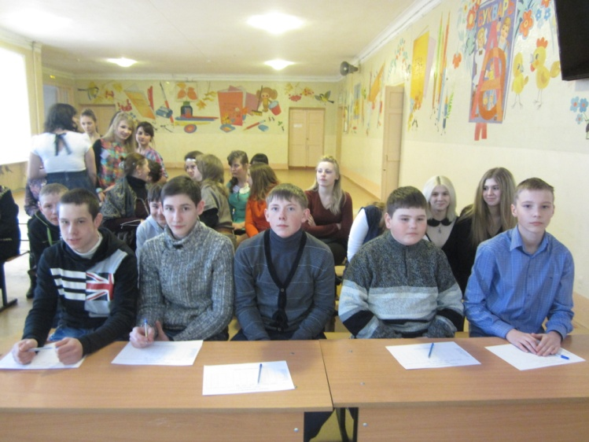
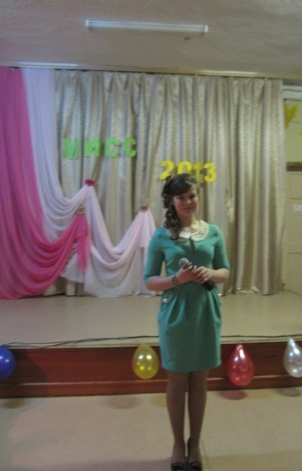
6 марта «МИСС 2013»
БЛАГОДАРИМ ВСЕХ ЗА УЧАСТИЕ!!!

Slide 2
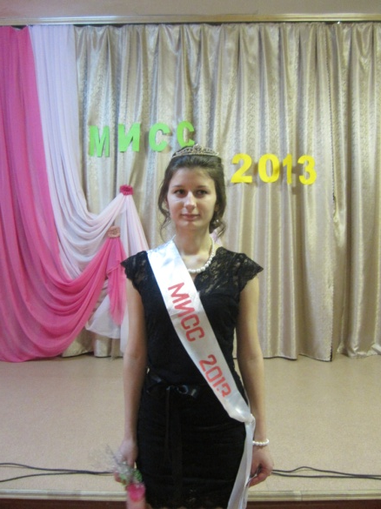
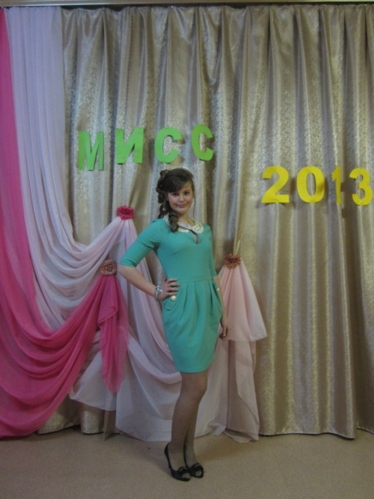
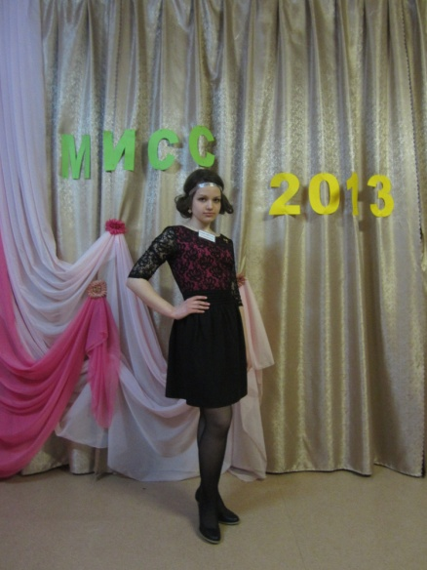
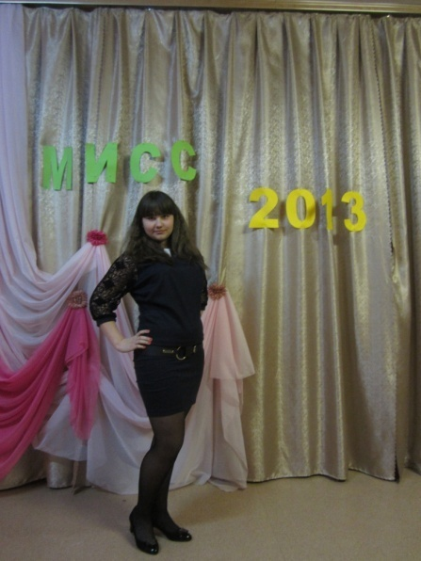
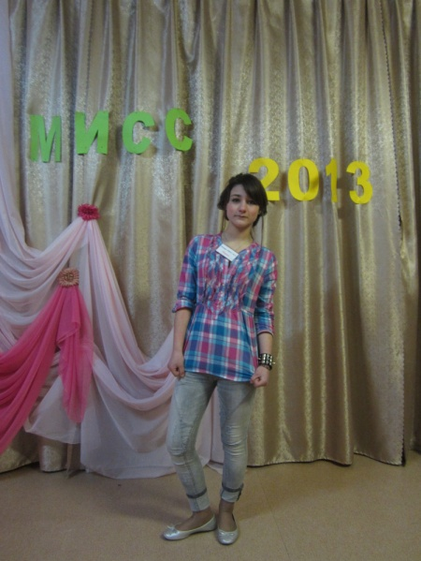
6 марта состоялся конкурс
«МИСС 2013» .
Праздник получился ярким, веселым и запомнится надолго. В конкурсной программе победила представительница 11 класса
Марина Мальфанова .
ПОЗДРАВЛЯЕМ !!!
Марина Мальфанова – «Мисс школы 2013»
Карина Литвинова- «Мисс Кокетка»
Екатерина Белякова – «Мисс Изящество»
Анастасия Кучнова –»Мисс Модница»
Мария Чолак –
«Мисс Эрудит»

Slide 3
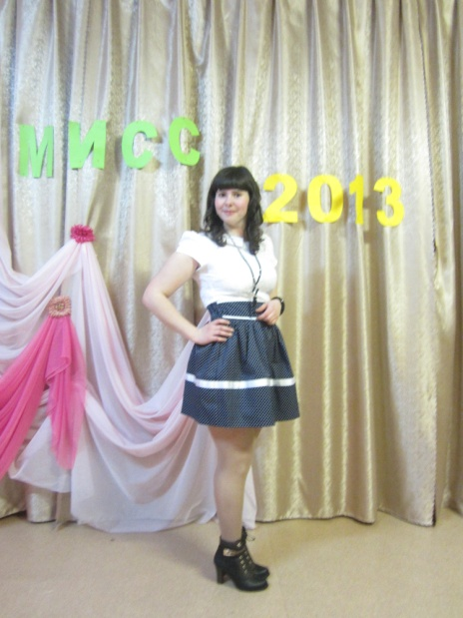
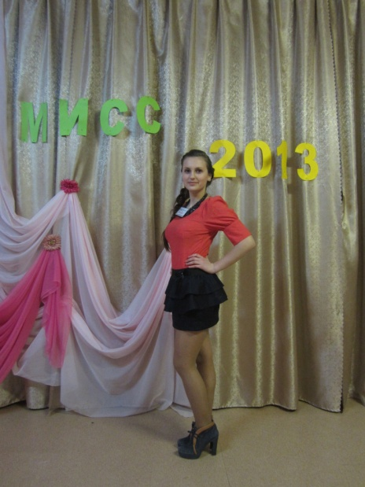
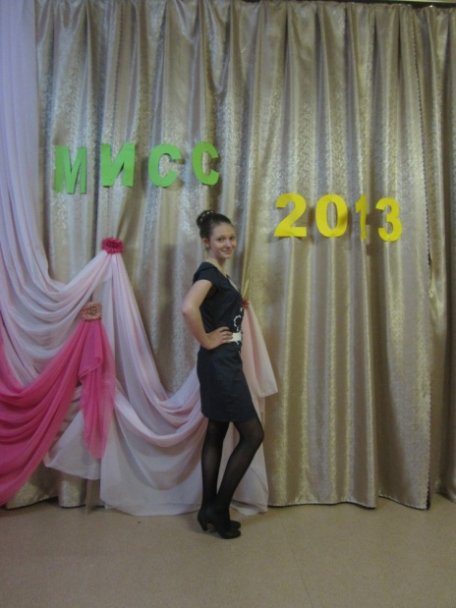
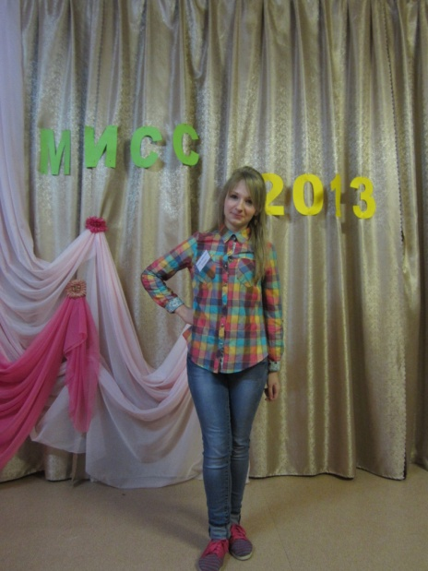
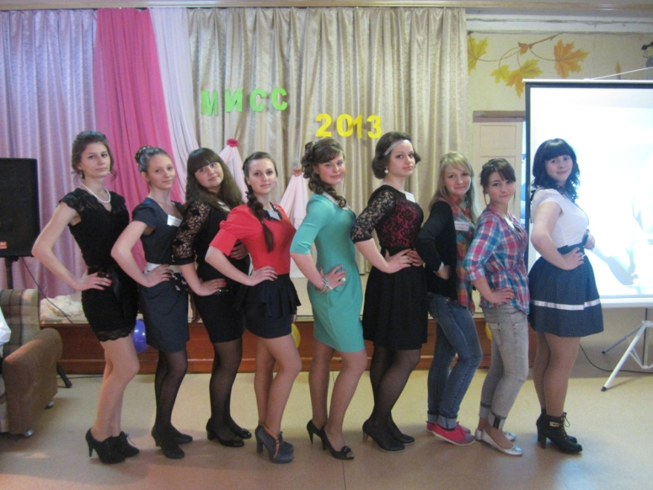
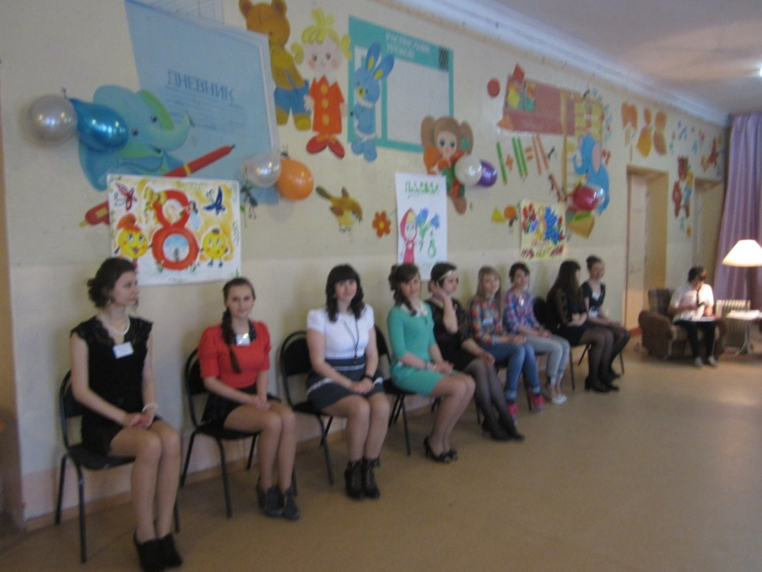
Ксения Простова – «Мисс Зрительских симпатий»
Наталья Бакатуева –»Мисс Грациозность»
Светлана Васлиженко «Мисс Обаяние»
Елена Тутова –»Мисс Рукодельница»

